Slide 1
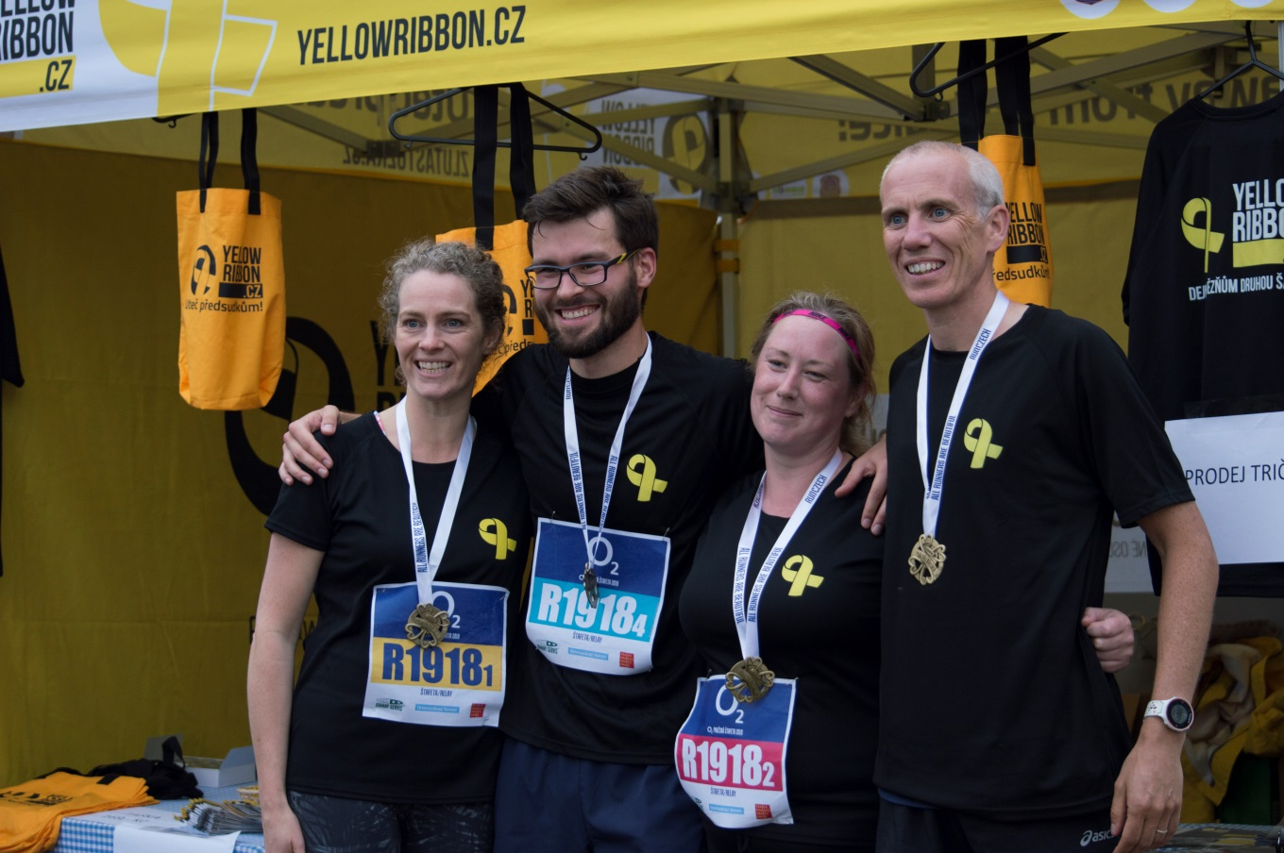
YELLOW RIBBON RUN
2019
„„Naší vizí je společnost, která dává lidem s trestní minulostí a jejich rodinám druhou šanci na slušný život.“

Slide 2
ZÁKLADNÍ INFORMACE
2004 – Singapur, 1. ročník
2016 – Česko, 1. ročník
2018 – píseň „Žlutá stužka“ – kapela Wsedě, Věznice Kuřim
Iniciátorkou projektu YRR ředitelka ženské věznice ve Světlé nad Sázavou, plk. PhDr. Gabriela Slováková, Ph.D.
Organizátoři: RUBIKON Centrum, Vězeňská služba ČR, Probační a mediační služba, RunCzech

Slide 3
O PROJEKTU
Upozornit na problém obtížné zaměstnatelnosti lidí
s trestní minulostí a jejich integrace do společnosti.
Vytvářet pracovní příležitosti pro lidi s trestní minulostí, propojovat je s širší komunitou, a tím přispívat k prevenci kriminality, snížení míry recidivy a větší bezpečnosti ve společnosti.
Motto: „uteč předsudkům“ / „dej druhou šanci“

Slide 4
ROČNÍK 2018
450 běžců (25 lidí ve výkonu trestu, 18 lidí s trestní minulostí, 94 manažerů firem, zaměstnanci Vězeňské služby, Probační a mediační služby, Ministerstva spravedlnosti atd.)
zapojeno 45 organizací
18 firem zaměstnává vězně a dává šanci lidem
s trestní minulostí
vytvořeno 520 pracovních míst pro vězně a 265 míst pro lidi s trestní minulostí
zúčastnily se i rodiny vězňů a lidé s trestní minulostí

Slide 5
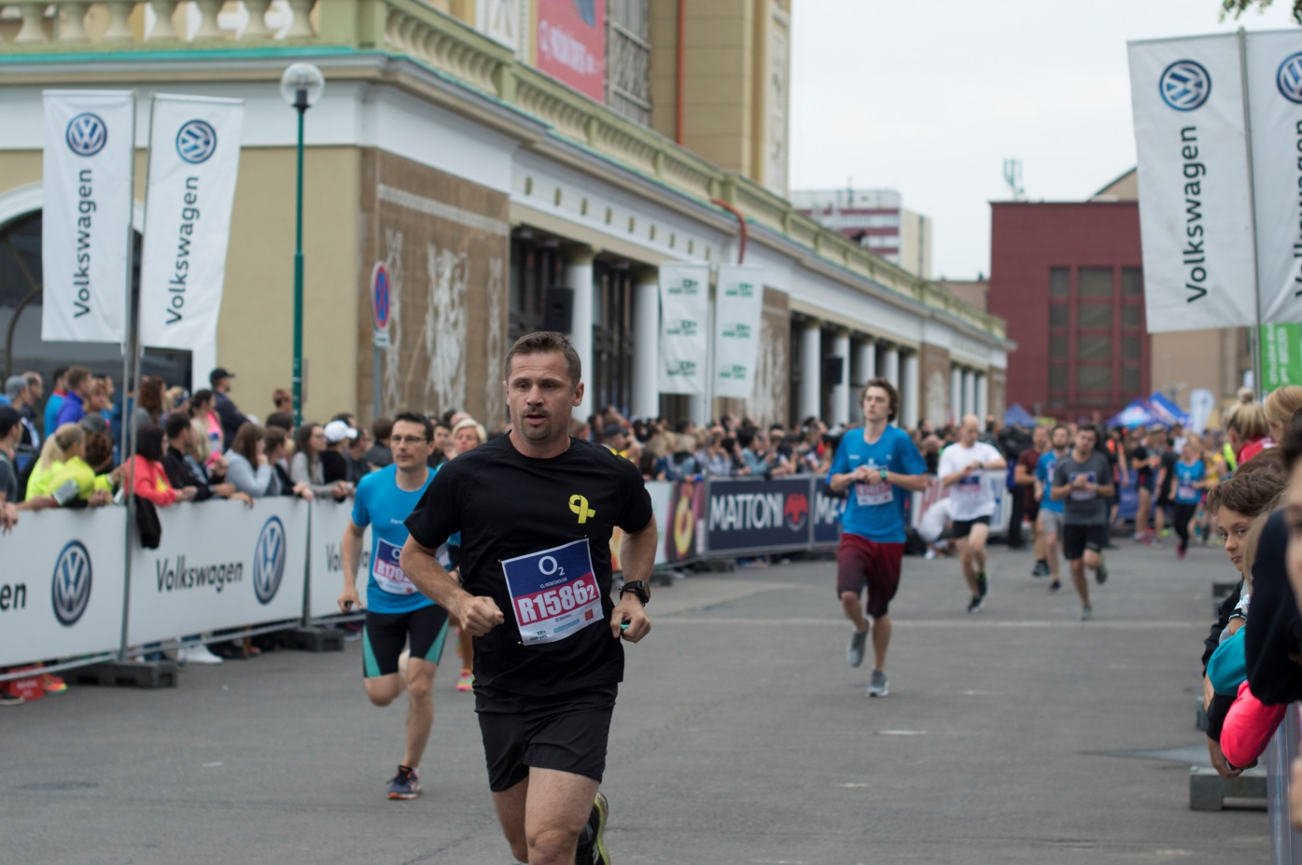
ROČNÍK 2019
4. rok
25/6 VÝSTAVIŠTĚ PRAHA
Štafetový závod 4 x 5 km
Chill-out zóna s doprovodným programem a zajímavými hosty

Slide 6
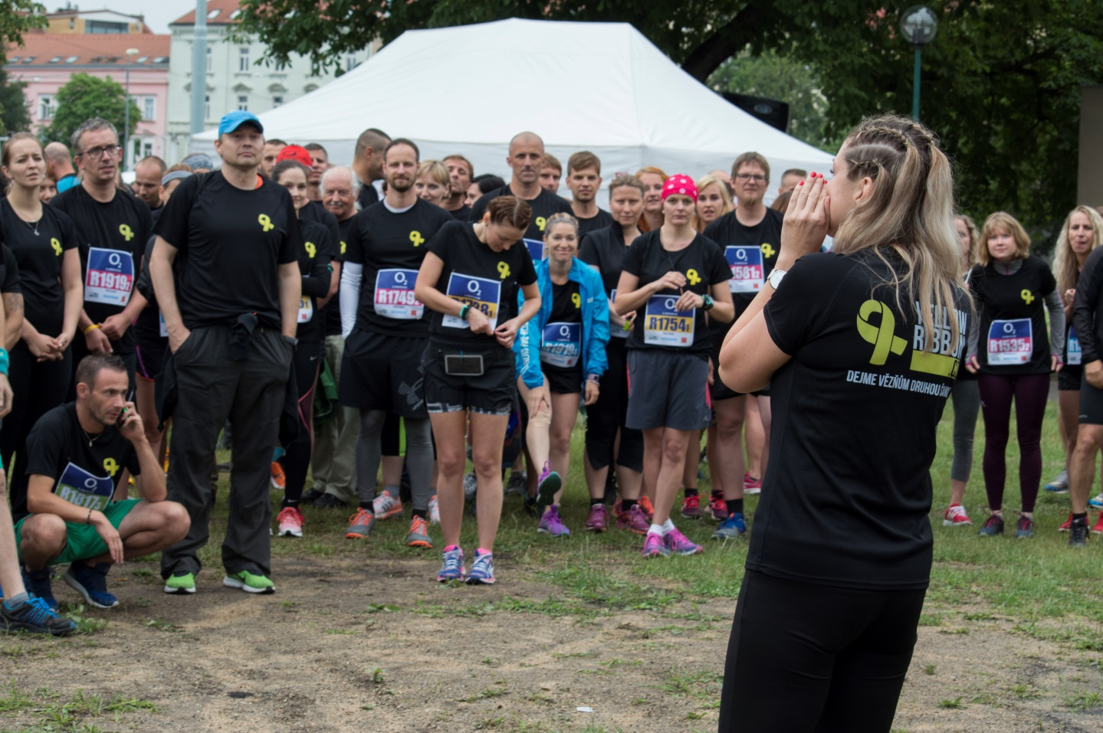
Připněte si žlutou stužku a poběžte s námi!
http://yellowribbon.cz/
https://www.facebook.com/yellowribbonrun/
https://www.youtube.com/channel/UCGTs22EwKZVCndMlK_lTP3w

